Slide 1
Февраль 2021, г. Казань
Руслан Хасанович Фатыхов
Директор Приволжского филиала ПАО Московская Биржа
Рынок облигаций Московской Биржи.

Slide 2
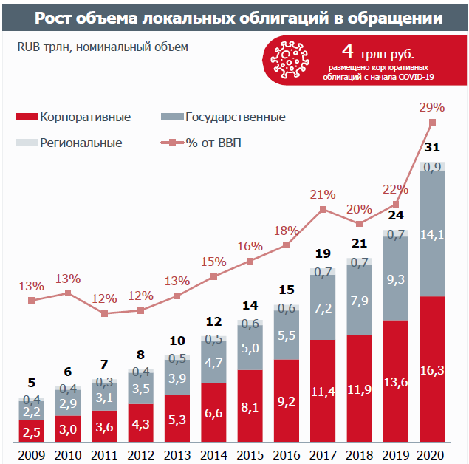
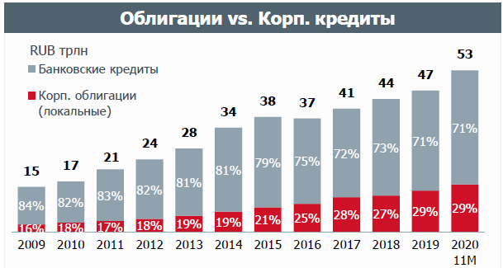
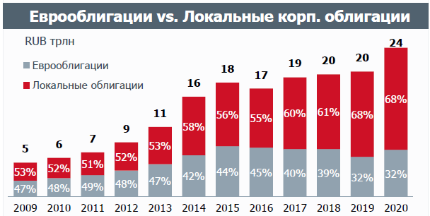
Рынок облигаций демонстрирует устойчивый рост

Slide 3
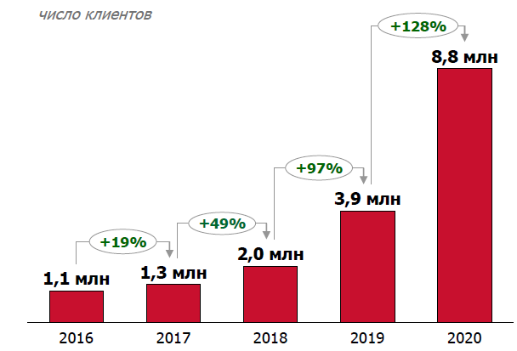
Рекордный приток розничных инвесторов – результат усилий регулятора, участников рынка и биржи
Рост числа зарегистрированных физических лиц на фондовом рынке
Рост открытых счетов ИИС
нарастающим итогом, счетов
>8,8 млн розничных инвесторов
>3,5 млн. счетов ИИС
3,5 млн
1,6 млн
0,6 млн
0,3 млн
0,1 млн
2020
2015
2017
2018
2019
2020
+5 млн
Новых розничных инвесторов с начала 2020
по 330 тыс.
Новых розничных инвесторов в месяц в марте и апреле 2020
Источник: Московская Биржа
Notes:
Еще 4-5 лет назад на Московскую биржу приходило по 50-100 тыс. новых розничных инвесторов в год. Но в 2017 году приток ускорился до 250 тыс. человек, а в 2018-м произошел резкий рост до 700 тыс. В 2019 году биржа регистрировала уже по ~150 тыс. новых счетов в месяц. За 2019 было открыто 1,9 млн новых счетов. Это рекордный показатель среди мировых бирж, за исключением Китая.
С начала 2020 года приток розничных инвесторов ускорился: на рынок пришел 1,1 млн новых клиентов, из них в марте – 329 тыс. клиентов, в апреле – 325 тыс.
Общее число уникальных физических лиц на фондовом рынке достигло 5 млн (на середину мая 2020).
Количество индивидуальных инвестиционных счетов (ИИС), открытых физическими лицами на Московской бирже, превысило 2,2 миллиона. С начала года открыто 583 тыс. новых счетов ИИС.
Такая позитивная динамика объясняется рядом факторов:
Повышение качества корпоративного управления и дивидендных политик привело к высокой дивидендной доходности
Налоговые льготы, вкл. ИИС
Удаленные каналы продаж
Снижение процентных ставок
Работа по повышению финансовой грамотности
Расширение биржевой продуктовой линейки (ETF, БПИФ, новые типы облигаций и деривативов)
Кросс-продажи банков
Рост фондовых индексов в 2019
Растет число физических лиц-акционеров Московской биржи – в апреле 2020 их уже более 115 тысяч (рост на 81% к 2019 году), их доля составляет 3,7%.

Slide 4
СЕКТОР УСТОЙЧИВОГО РАЗВИТИЯ МОСКОВСКОЙ БИРЖИ

Slide 5
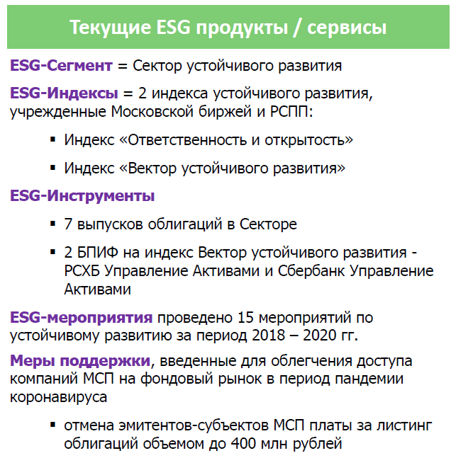
МОСКОВСКАЯ БИРЖА КАК ИНФРАСТРУКТУРА ESG ИНВЕСТИЦИЙ
ESG (англ. environmental, social, governance). ESG-инвестирование подразумевает, что компания оценивается по трём направлениям: экология, социальное развитие, корпоративное управление.

Slide 6
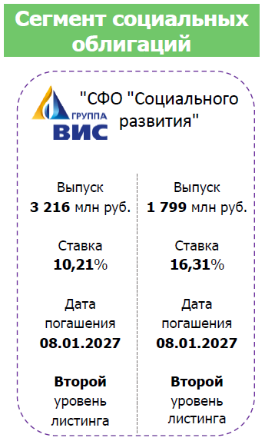
ЦЕННЫЕ БУМАГИ, ВКЛЮЧЕННЫЕ В СЕКТОР УСТОЙЧИВОГО РАЗВИТИЯ
ООО "ТКК" - Зеленые, кл. А1-1 241 000 руб, 27.09.2016-23.09.2033
ООО "ТКК" - Зеленые, кл. А2-3 533 000 руб, 09.11.2017-31.12.2033
ООО " ТКК" - Зеленые, кл. А3-1 374 000 руб, 27.09.2019-31.12.2033
ООО «ТКК" - Зеленые, кл. А4-3 752 000 руб, 12.12.2018-31.12.2033
ООО "Транспортная концессионная компания" - Зеленые, кл. А5-2 013 083 руб, 27.09.2016-20.09.2046

Slide 7
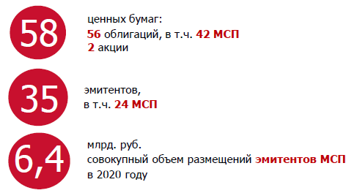
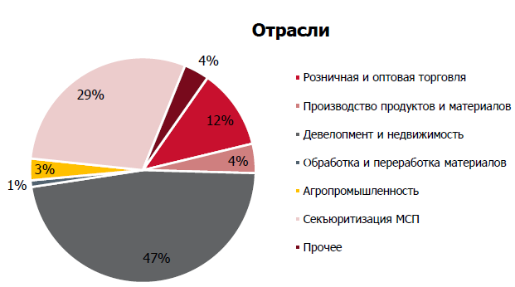
Сектор Роста в цифрах
Цель: содействие привлечению инвестиций компаниями МСП
Фокус на компании:
демонстрирующие рост финансовых показателей
получившие поддержку от институтов развития
субъекты МСП
Требования к эмитентам облигаций:
120 млн руб. < Выручка < 10 млрд руб.
Объем выпуска не менее 50 млн руб.
Срок существования эмитента – не менее 3 лет
Институты развития
Минэкономразвития России

Slide 8
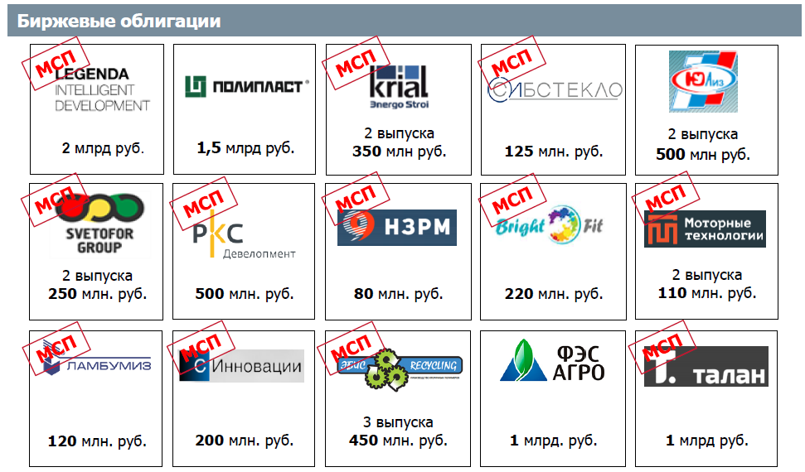
Эмитенты Сектора Роста*, 2019-2020
* https://www.moex.com/s2151

Slide 9
Благодарю
за внимание!
Дмитрий Таскин
Директор по развитию Сектора Роста
ПАО Московская Биржа
+7(495)363-32-32, ext. 5347
Dmitry.Taskin@moex.com
Руслан Фатыхов
Директор Приволжского филиала
ПАО Московская Биржа
+7(964) 839-17-17
ruslan-fatykhov@yandex.ru

Slide 10
Приложения к презентации

Slide 11
Преимущества выпуска облигаций для субъекта МСП.
Выход на фондовый рынок имеет ряд преимуществ (по сравнению с кредитом)
Возможность привлечения финансирования без залогового обеспечения
Диверсификация источников финансирования (нет зависимости от одного кредитора)
Формирование публичной истории, удешевление привлечения финансирования в будущем
Повышение узнаваемости бренда – стратегический маркетинг
Управление долгом – возможность досрочно погашать займ (механизм оферты)
Более длительный срок привлечения заемного финансирования, > 3 лет.
Отсутствие требования по целевому использованию привлеченных ресурсов

Slide 12
*Биржевые облигации
Выпуск биржевых облигаций не требует государственной регистрации в Банке России.
Отдельный выпуск биржевых облигаций оформляется составление одного документа-Решение о выпуске ценных бумаг.
Выпуски биржевых облигаций могут быть как с представлением Бирже Проспекта биржевых облигаций, так и без Проспекта. Облигации без Проспекта могут быть включены только в Третий уровень листинга.
Биржевые облигации могут быть размещены в рамках Программы биржевых облигаций.
Программа биржевых облигаций - единый документ, закрепляющий общие условия размещения для различных выпусков биржевых облигаций.
Программа биржевых облигаций представляет собой гибкий инструмент регулярных заимствований, позволяющий эмитенту в кратчайшие сроки выйти на рынок с биржевыми облигациями, параметры выпуска которых будут максимально соответствовать текущей конъюнктуре рынка или потребностям эмитента.
*https://www.moex.com/s1877

Slide 13
Потенциал рынка облигаций МСП. Interfax Исследование рынка проводилось в период, не затронувший ситуацию с Covid-19 в 2020 г.
Число МСП в России
ЮЛ - субъекты МСП (согласно единому реестру)
ВСЕГО | Микро | Малые | Средние
2 517 754 | 2 302 538 | 198 430 | 16 786
Потенциальные эмитенты МСП
Оценка потенциала рынка ~ 3,7 тыс. эмитентов*
Объемы запланированных выпусков облигаций МСП, утвержденные в Нацпроекте
 | 2019 | 2020 | 2021 | 2022 | 2023 | 2024
Объем выпусков облигаций МСП, млрд руб. | 1 | 1,95 | 3,2 | 7,5 | 14 | 20
* Источник: Interfax

Slide 14
Национальный проект «Малое и среднее предпринимательство и поддержка индивидуальной предпринимательской инициативы»
Федеральные Проекты
Расширение доступа субъектов МСП к финансовым ресурсам, в т.ч. льготному финансированию
Улучшение условий ведения предпринимательской деятельности
Создание системы поддержки фермеров и развитие сельской кооперации
Акселерация субъектов МСП
Популяризация предпринимательства
Льготное кредитование
Инструменты фондового рынка*
Развитие лизинга
Микрофинансирование и краудфандинг
* Постановление Правительства РФ от 30 апреля 2019 г. № 532
"Об утверждении Правил предоставления субсидий из федерального бюджета российским организациям - субъектам малого и среднего предпринимательства в целях компенсации части затрат по выпуску акций и облигаций и выплате купонного дохода по облигациям, размещенным на фондовой бирже"

Slide 15
Система инструментов поддержки субъектов МСП в выходе на фондовый рынок
С учетом мер гос. поддержки за период 2019–2024 гг. планируется 100 выпусков на сумму свыше 47 млрд. руб.
Субсидирование купонных выплат
Субсидирование затрат при размещении
Участие институтов развития* в качестве «якорных» инвесторов
Гарантийная поддержка
До 2 % от объема размещения, но не более 1,5 млн. руб.
На основной долг и купонные выплаты
70 % от ключевой ставки ЦБ РФ
Существенная доля от объема размещения
Биржевая инфраструктура
Аналитика
эмитентов
Маркетинговая поддержка
Специальные биржевые тарифы
Широкий круг потенциальных инвесторов
Индивидуальное консультирование
*
Минэкономразвития России

Slide 16
Портрет потенциального эмитента субъекта МСП для выпуска облигаций. Критерии самооценки
Основные критерии:
> Субъект МСП (виды деятельности, кроме игорного бизнеса, добыча и реализация подакцизных товаров, добыча полезных ископаемых, кроме общедоступных)
1
> Компания ведет деятельность более 3 лет
> Налоговый резидент, не в состоянии банкротства, ликвидации, реорганизации
Финансовые показатели:
> Отсутствует отрицательная кредитная история (просрочки по кредитам более 30 дней в течение последних 180 дней)
2
> Выручка от 120 млн рублей до 10 млрд рублей за год
> Средний темп прироста выручки (CAGR) за последние три года не менее 10%
> Коэффициент: Чистый долг / EBIT (операционная прибыль) менее 3 x
3
Параметры выпуска:
> Объем выпуска от 50 млн* до 1 млрд рублей
> Срок привлечения средств не менее 1 года и не более 3 лет
Несоответствие критериям самооценки не означает запрет для компании обратиться к организаторам размещения облигаций

Slide 17
Процесс выхода субъекта МСП на фондовый рынок
Инфраструктура для размещения
и торговли облигациями:
Проведение оценки перспектив
выхода на фондовый рынок
Инвесторы
Депозитарий
Спецтарифы
Маркетинг
Критерии
оценки
Организатор
Биржа
Выпуск облигаций
Субъекты МСП
Подготовка или организация размещения облигаций
Гарантии
Меры государственной поддержки:
Список брокеров, работающих с МСП, размещен на сайтах профессиональных объединений участников рынка:
https://www.rusbonds.ru/, http://cbonds.ru/
НАУФОР: https://naufor.ru/msp
На сайте АО «Корпорация «МСП: https://corpmsp.ru/about/partners/akkreditovannye-organizatory-razmeshcheniya-obligatsiy-/
Якорные инвестиции
Субсидии
Система поиска и отбора
потенциальных
эмитентов
Организации региональной инфраструктуры поддержки МСП
Профессиональные и общественные объединения
Территориальные подразделения Банка России
Обратиться за индивидуальной бесплатной консультацией в ПАО Московская Биржа можно по тел: +7 (495)363-3232, +5347

Slide 18
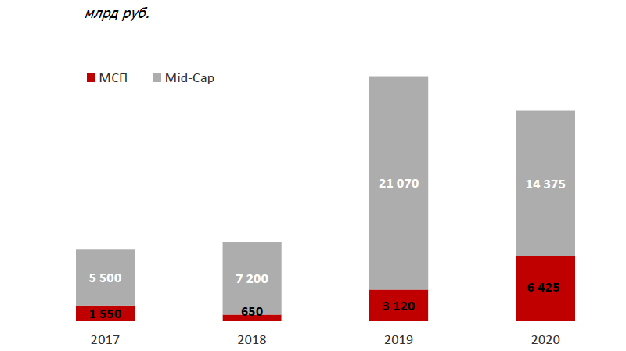
Объемы размещений в Секторе Роста

Slide 19
Примеры размещений облигаций в Секторе Роста. ООО «Моторные технологии» г. Пенза
О компании
Завод «Моторные технологии» был основан в 1991 году в г. Пенза как небольшое ремонтное предприятие. Начав с модернизации и оптимизации собственного оборудования, сегодня завод занимает лидирующие позиции в разработке и производстве автоматических промывочных установок для очистки деталей, агрегатов и узлов. Одно из приоритетных направлений деятельности завода «Моторные технологии» - разработка и производство моечного оборудования для промышленной очистки деталей.
Субъект МСП
Адрес центрального офиса: г. г. Пенза, ул. Совхозная, д. 15А
Параметры облигационного выпуска
Дата начала торгов: 25.09.2019
Объем эмиссии: 50 млн. руб.
Дюрация: 3 года
Купон: 15% (ежеквартальная выплата)
Соорганизатор размещения: МСП Банк
Организатор размещения: АО «ИК «Церих Кэпитал Менеджмент»
Дата начала торгов: 04.03.2020
Объем эмиссии: 60 млн. руб.
Дюрация: 3 года
Купон: 13% (ежеквартальная выплата)
Якорные инвестиции: МСП Банк (в 1-м выпуске)
Организатор размещения: АО «ИК «Церих Кэпитал Менеджмент»

Slide 20
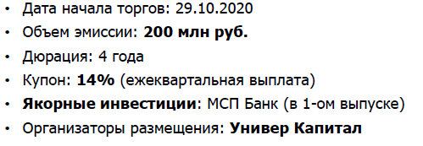
Примеры размещений облигаций в Секторе Роста. Завод КриалЭнергоСтрой, г. Казань
О компании
Параметры облигационного выпуска
Дата начала торгов: 24.12.2019
Объем эмиссии: 150 млн руб.
Дюрация: 3 года
Купон: 15% (ежеквартальная выплата)
Якорные инвестиции: МСП Банк
Организаторы размещения: Универ Капитал и МСП Банк

Slide 21
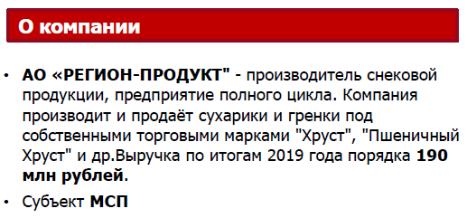
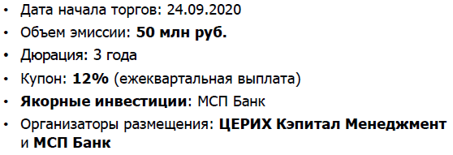
Примеры размещений облигаций в Секторе Роста. АО «РЕГИОН-ПРОДУКТ«, Пензенская область

Slide 22
РАСКРЫТИЕ ИНФОРМАЦИИ
Настоящая презентация была подготовлена и выпущена ПАО Московская Биржа (далее – «Компания»). Если нет какой-либо оговорки об ином, то Компания считается источником всей информации, изложенной в настоящем документе. Данная информация предоставляется по состоянию на дату настоящего документа и может быть изменена без какого-либо уведомления.
Данный документ не является, не формирует и не должен рассматриваться в качестве предложения или же приглашения для продажи или участия в подписке, или же, как побуждение к приобретению или же к подписке на какие-либо ценные бумаги, а также этот документ или его часть или же факт его распространения не являются основанием и на них нельзя полагаться в связи с каким-либо предложением, договором, обязательством или же инвестиционным решением, связанными с ним, равно как и он не является рекомендацией относительно ценных бумаг компании.
Изложенная в данном документе информация не являлась предметом независимой проверки. В нем также не содержится каких-либо заверений или гарантий, сформулированных или подразумеваемых и никто не должен полагаться на достоверность, точность и полноту информации или мнения, изложенного здесь. Никто из Компании или каких-либо ее дочерних обществ или аффилированных лиц или их директоров, сотрудников или работников, консультантов или их представителей не принимает какой-либо ответственности (независимо от того, возникла ли она в результате халатности или чего-то другого), прямо или косвенно связанной с использованием этого документа или иным образом возникшей из него.
Данная презентация содержит прогнозные заявления. Все включенные в настоящую презентацию заявления, за исключением заявлений об исторических фактах, включая, но, не ограничиваясь, заявлениями, относящимися к нашему финансовому положению, бизнес-стратегии, планам менеджмента и целям по будущим операциям являются прогнозными заявлениями.
Эти прогнозные заявления включают в себя известные и неизвестные риски, факторы неопределенности и иные факторы, которые могут стать причиной того, что наши нынешние
показатели, достижения, свершения или же производственные показатели, будут существенно отличаться от тех, которые сформулированы или подразумеваются под этими прогнозными заявлениями. Данные прогнозные заявления основаны на многочисленных презумпциях относительно нашей нынешней и будущей бизнес-стратегии и среды, в которой мы ожидаем осуществлять свою деятельность в будущем.
Важнейшими факторами, которые могут повлиять на наши нынешние показатели, достижения, свершения или же производственные показатели, которые могут существенно отличаться от тех, которые сформулированы или подразумеваются этими прогнозными заявлениями являются, помимо иных факторов, следующие:
восприятие рыночных услуг, предоставляемых Компанией и ее дочерними обществами;
волатильность (а) Российской экономики и рынка ценных бумаг и (b) секторов с высоким уровнем конкуренции, в которых Компания и ее дочерние общества осуществляют свою деятельность;
изменения в (a) отечественном и международном законодательстве и налоговом регулировании и (b) государственных программах, относящихся к финансовым рынкам и рынкам ценных бумаг;
ростом уровня конкуренции со стороны новых игроков на рынке России;
способность успевать за быстрыми изменениями в научно-технической среде, включая способность использовать расширенные функциональные возможности, которые популярны среди клиентов Компании и ее дочерних обществ;
способность сохранять преемственность процесса внедрения новых конкурентных продуктов и услуг, равно как и поддержка конкурентоспособности;
способность привлекать новых клиентов на отечественный рынок и в зарубежных юрисдикциях;
способность увеличивать предложение продукции в зарубежных юрисдикциях.
Прогнозные заявления делаются только на дату настоящей презентации, и мы точно отрицаем наличие любых обязательств по обновлению или пересмотру прогнозных заявлений в настоящей презентации в связи с изменениями наших ожиданий, или перемен в условиях или обстоятельствах, на которых основаны эти прогнозные заявления.

